Slide 1
Лекция 2
Методы опознавания и
подтверждения подлинности
в компьютерных системах

Slide 2
Определения
Идентификация в информационных системах — присвоение субъектам и объектам идентификатора и / или сравнение идентификатора с перечнем присвоенных идентификаторов.
Аутентификация в информационных системах - это проверка подлинности идентификации пользователя, процесса, устройства или другого компонента системы (обычно осуществляется перед разрешением доступа).
Авторизация - процедура предоставления субъекту определенных прав доступа к ресурсам системы после успешного прохождения им процедуры аутентификации. Для каждого субъекта в системе определяется набор прав, которые он может использовать при обращении к её ресурсам.
Администрирование - процесс управления доступом субъектов к ресурсам системы. Данный процесс включает в себя:
- создание идентификатора субъекта (создание учётной записи пользователя) в системе;
- управление данными субъекта, используемыми для его аутентификации (смена пароля, издание сертификата и т. п.);
- управление правами доступа субъекта к ресурсам системы.
Аудит - процесс контроля (мониторинга) доступа субъектов к ресурсам системы, включающий протоколирование действий субъектов при их работе с ресурсами системы в целях обеспечения возможности обнаружения несанкционированных действий.

Slide 3
Определения
Идентификация в информационных системах — присвоение субъектам и объектам идентификатора и / или сравнение идентификатора с перечнем присвоенных идентификаторов.
Аутентификация в информационных системах - это проверка подлинности идентификации пользователя, процесса, устройства или другого компонента системы (обычно осуществляется перед разрешением доступа).

Slide 4
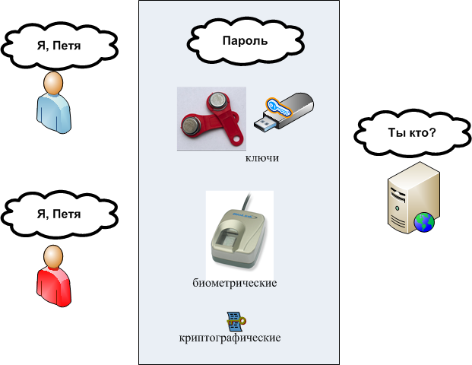
Подтверждение подлинности

Slide 5
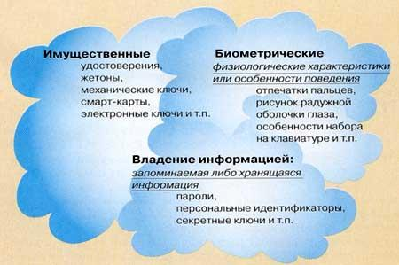
Подтверждение подлинности

Slide 6
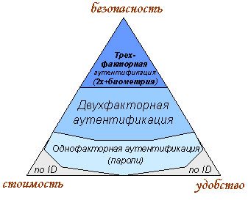
Выбор технологии аутентификации

Slide 7
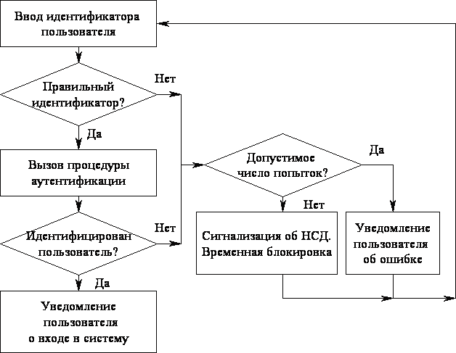
Процедура «идентификации»

Slide 8
«Простой пароль»
Наиболее распространенными простыми и привычными являются методы аутентификации, основанные на паролях – секретных идентификаторах субъектов. Здесь при вводе субъектом своего пароля подсистема аутентификации сравнивает его с паролем, хранящимся в базе эталонных данных. В случае совпадения паролей подсистема аутентификации разрешает доступ к ресурсам АС.

Slide 9
«Простой пароль»
подбор паролей
просмотр паролей в системе
перехват паролей при передачи
пароль можно «подсмотреть» при вводе
человеческий фактор – человек не может запомнить сложные пароли (записывает), диктует открытым способом (по телефону) и т.д.
каждый раз нужно набирать на клавиатуре
нужна предварительная регистрация пользователя в системе

Slide 10
Модификации схемы «Простой пароль»
1. Простейшие методы модификации схемы простых паролей;
2. Ограничение времени ( или задержка) и числа попыток ввода пароля.
3. Методы «запрос-ответ»;
В первом случае пользователю выдается список паролей («длинный пароль»). При аутентификации система запрашивает у пользователя пароль, номер в списке которого определен по случайному закону. Длина и порядковый номер начального символа пароля тоже могут задаваться случайным образом.
При использовании метода «запрос-ответ» система задает пользователю некоторые вопросы общего характера, правильные ответы на которые известны только конкретному пользователю.

Slide 11
Модификации схемы «Простой пароль»
4. Функциональные методы.
Функциональные методы основаны на использовании специальной функции парольного преобразования . Это позволяет обеспечить возможность изменения (по некоторой формуле) паролей пользователя во времени
Идея метода функционального преобразования состоит в периодическом изменении самой функции . Последнее достигается наличием в функциональном выражении динамически меняющихся параметров, например, функции от некоторой даты и времени.
Пользователю сообщается исходный пароль, собственно функция и периодичность смены пароля.
Нетрудно видеть, что паролями пользователя на заданных - периодах времени будут следующие: x, f(x), f(f(x)), ..., f(....f(x)...).
  исходный пароль - слово или число X, например число 31;
  функция F(X), например, Y= (X mod100) • D+ W, где (X mod100) - операция взятия остатка от целочисленного деления Х на 100, D - текущий номер дня недели, a W - текущий номер недели в текущем месяце;
  периодичность смены пароля, например каждый день, каждые три дня или каждую неделю.

Slide 12
Модификации схемы «Простой пароль»
5. Метод «рукопожатия» состоит в следующем. Функция парольного преобразования известна только пользователю и системе защиты. При входе в АС подсистема аутентификации генерирует случайную последовательность x, которая передается пользователю. Пользователь вычисляет результат функции y=f(x) и возвращает его в систему. Система сравнивает собственный вычисленный результат с полученным от пользователя. При совпадении указанных результатов подлинность пользователя считается доказанной.
Достоинством метода является то, что передача какой-либо информации, которой может воспользоваться злоумышленник, здесь сведена к минимуму.

Slide 13
Модификации схемы «Простой пароль»
6. Ограничение срока жизни пароля
7. Методы, использующие одноразовые (динамично изменяющиеся) пароли
  Сложность реализации.
  Проблемы синхронизации списков паролей.
  Перехват - методы аутентификации, основанные на одноразовых паролях, также не обеспечивают абсолютной защиты. Например, если злоумышленник имеет возможность подключения к сети и перехватывать передаваемые пакеты, то он может посылать последние как собственные.

Slide 14
Модификации схемы «Простой пароль»
8. Шифрование списков паролей в АС.
  Симметричные криптоалгоритмы
  Несимметричные криптоалгоритмы
  Однонаправленные функции (необратимые преобразования)

Slide 15
Модификации схемы «Простой пароль»
9. Запоминаемость паролей (слабые методы)
  Названия домена вперемежку с логином («gooUSERglcom», «UmailruSer»);
  Определенная стандартная фраза, которая прикрепляется к домену («passgoogleru», «passhabrahabrru»);
  Распространенное слово вперемежку со значащими цифрами и другими знаками («321DR67ag0On», где 32167 – чит, который вызывал 5 черных драконов в Heroes of Might & Magic);
  Русские слова в английской раскладке («,k.lj [htyf» — «блюдо хрена»);
  Перестановка букв («Мойна и Вир», «twirret»);

Slide 16
Модификации схемы «Простой пароль»
Запоминаемость паролей (сильные методы)
  Произносимость
  Используйте в пароле антонимы, синонимы и омонимы и др. в различных комбинациях со знаками препинания и цифрами («молодойстарик18лет», «svetlo! темный», «собака=@»);
  Используйте формулы и выражения («12!=12.1», «@die(‘hard’)», «echo $string»);
  Используйте ненастоящие адреса электронной почты («Ya.Krevedko@ya.ya»);
  Используйте рифмы в пароле («google’shmugl», «HABRa_kadabra»);
  Повторение («http://http://double_pass», «zloe_zlo»);
  Визуализация («Зомби выели мне мо3г», «КуКла.Даша.плачет»);
  Преувеличение («25 часов утра», «Путин’а в мэры!», «почеши МНЕ желудок»);
  Используйте мат в паролях (тут упражняйтесь сами);

Slide 17
Модификации схемы «Простой пароль»
10. Генерирование паролей
  Повышение степени не тривиальности пароля
    Отсутствие словарных слов и частей распространенных паролей в составе пароля;
    Отсутствие шаблонов при составлении пароля (под шаблоном я понимаю логический алгоритм генерации пароля, например: «Med777ведев», «12@йцу@21» или даже «q1w2e3r4t5»);
    Стохастические последовательности символов из различных групп (строчные, прописные, цифры, знаки препинания и спец-символы);
  Ограничение длины пароля
  Затруднение словарного подбора
  Генераторы случайных чисел

Slide 18
Методы взлома парольной защиты
Подбор пароля
Вероятность подбора пароля уменьшается также при увеличении его длины и времени задержки между разрешенными попытками повторного ввода неправильно введенного пароля. Ожидаемое время раскрытия пароля Т (в днях) можно вычислить на основе следующей приближенной формулы:
T =(A S) t / 2
Здесь:
А - число символов в алфавите, используемом для набора - символов пароля;
S - длина пароля в символах, включая пробелы и другие служебные символы;
t - время ввода пароля в секундах с учетом времени задержки между разрешенными попытками повторного ввода неправильно введенного пароля.
Например, если А=26 символов (учтены только буквы английского алфавита), t= 2 секунды, a S= 6 символов, то ожидаемое время раскрытия Т приблизительно равно одному году.

Slide 19
Методы взлома парольной защиты
Метод логического угадывания. Работает в системах с большим количеством пользователей. Злоумышленник пытается понять вашу логику при составлении пароля (логин+2 символа, логин наоборот, самые распространенные пароли и т.п.) и применяет эту логику ко всем пользователям. Если пользователей много, очень скоро произойдет коллизия и пароль будет угадан;
Перебор по словарю. Этот вид атаки применяется, когда база данных с хешированными паролями слита с сервера. Может сочетаться с заменой букв (опечатки) или с подстановкой цифр/слов в начало или конец слова в качестве приставки или суффикса. Также используются словари, набранные в неверной раскладке клавиатуры (русские слова в английской раскладке);
Перебор по таблице хешированных паролей. Передовой метод взлома паролей, когда хеши уже сгенерированы и остается только найти в базе соответствие хеша паролю. Работает очень быстро даже на слабых машинах и не оставляет никаких шансов владельцам коротких паролей.
Другие методы: социотехника и социальный инжиниринг, использование keylogger'ов, снифферов, троянов, термоанальный и т.п.

Slide 20
Методы взлома парольной защиты
Самая распространенная цифра в паролях – 1, встречается в 21% паролей, в то время как остальные цифры присутствуют в 7%-10% случаев;
24% всех паролей состоят из 6 символов;
Более 60% всех паролей содержат только строчные символы;
Самый распространенный пароль в сети: «123456»;
Существуют программы, способные проверять более миллиона паролей в секунду на процессоре Pentium 4 с частотой 3ГГц;

Slide 21
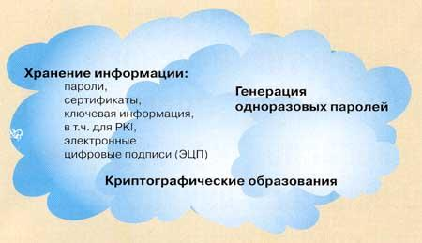
Аутентификация с помощью аппаратных средств

Slide 22
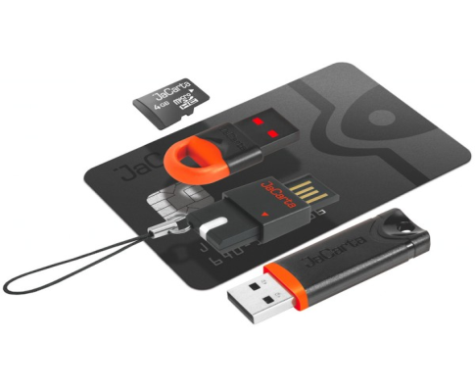
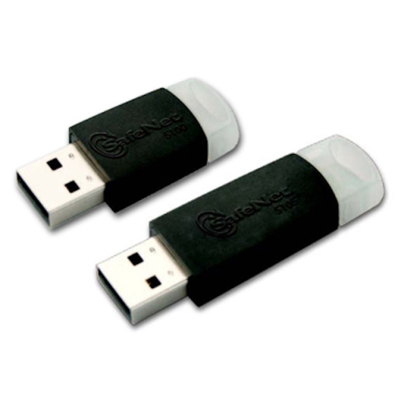
Аутентификация с помощью аппаратных средств
ГЕНЕРАТОРЫ ОДНОРАЗОВЫХ ПАРОЛЕЙ
СМАРТ КАРТЫ
USB-КЛЮЧИ
ГИБРИДНЫЕ УСТРОЙСТВА

Slide 23
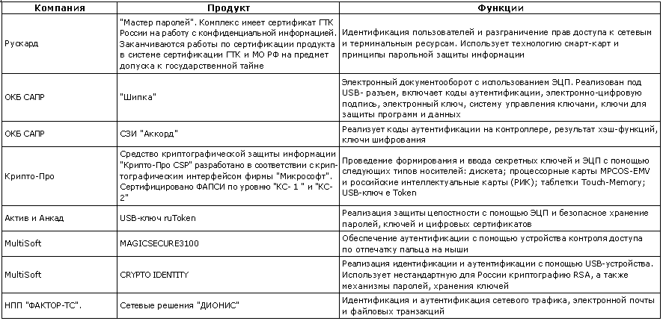
Аутентификация с помощью аппаратных средств

Slide 24
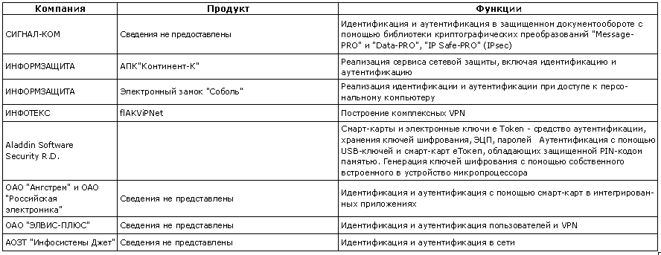
Аутентификация с помощью аппаратных средств

Slide 25
Протоколы аутентификации в сети
PAP (Password Authentication Protocol) - двусторонний протокол обмена подтверждениями, предназначенный для использования с протоколом PPP. PAP является обычным текстовым паролем, используемым в более ранних системах SLIP.
CHAP (Challenge Handshake Authentication Protocol) - это трехсторонний протокол обмена подтверждениями, предполагающий лучшую защиту, чем протокол аутентификации PAP (Password Authentication Protocol).
MS-CHAP (MD4) Использует версию Microsoft протокола.
MS-CHAP-V2 Предоставляет дополнительную возможность для изменения пароля, недоступную с MS-CHAP-V1 или стандартной аутентификацией CHAP.
ЕАР (Extensible Authentication Protocol) представляет собой расширяемый механизм аутентификации, позволяющий унифицировать процесс проверки подлинности пользователей, предоставляя при этом участникам соединения возможность использования самых разнообразных схем аутентификации.

Slide 26
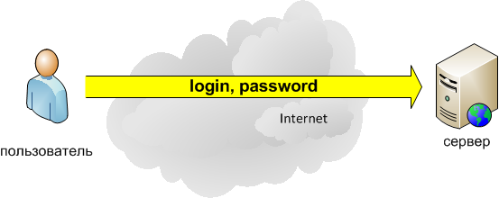
Удаленная аутентификация PAP

Slide 27
Удаленная аутентификация PAP
подбор паролей
просмотр паролей в системе
перехват паролей при передачи
пароль можно «подсмотреть» при вводе
человеческий фактор – человек не может запомнить сложные пароли (записывает), диктует открытым способом (по телефону) и т.д.
каждый раз нужно набирать на клавиатуре
нужна предварительная регистрация пользователя в системе

Slide 28
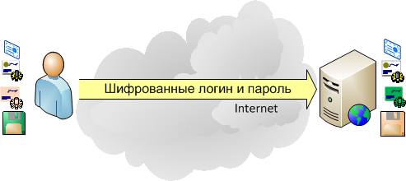
Удаленная аутентификация PAP
SSL, TLS, TTLS

Slide 29
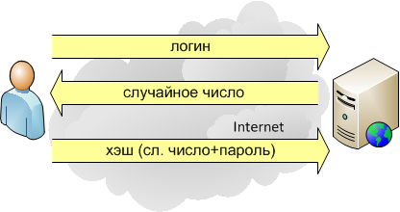
Удаленная аутентификация CHAP
Основной недостаток - необходимо хранить пароль на сервере

Slide 30
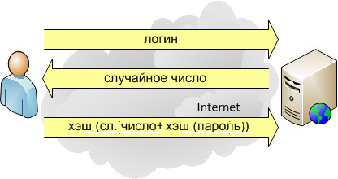
Удаленная аутентификация MS-CHAP

Slide 31
Аутентификация на базе ЭЦП
Построение безопасного механизма аутентификации при небезопасном соединении. Такой подход позволит аутентифицироваться на сервере, никогда не передавая серверу пароль, ни при регистрации, ни при аутентификации.
Регистрация
1 - Клиент выбирает login и password;
2 - На их основе формируется PrivateKey = SHA256(login+password);
3 - На основе PrivateKey формируется PublicKey;
4 - Login и PublicKey отправляются на сервер и сохраняются в БД.
Аутентификация
1 - Клиент вводит логин и пароль;
2 - На их основе формируется PrivateKey = SHA256(login+password);
3 - Клиент получает от сервера случайное число(RNDserver) и генерирует свое случайное число(RNDclient);
4 - С помощью PrivateKey клиент формирует ЭЦП Sign(SHA256(RNDserver+RNDclient)) и отправляет на сервер Login, RNDclient и ЭЦП;
5 - Сервер проверяет корректность ЭЦП с помощью PublicKey клиента, хранящегося в БД.

Slide 32
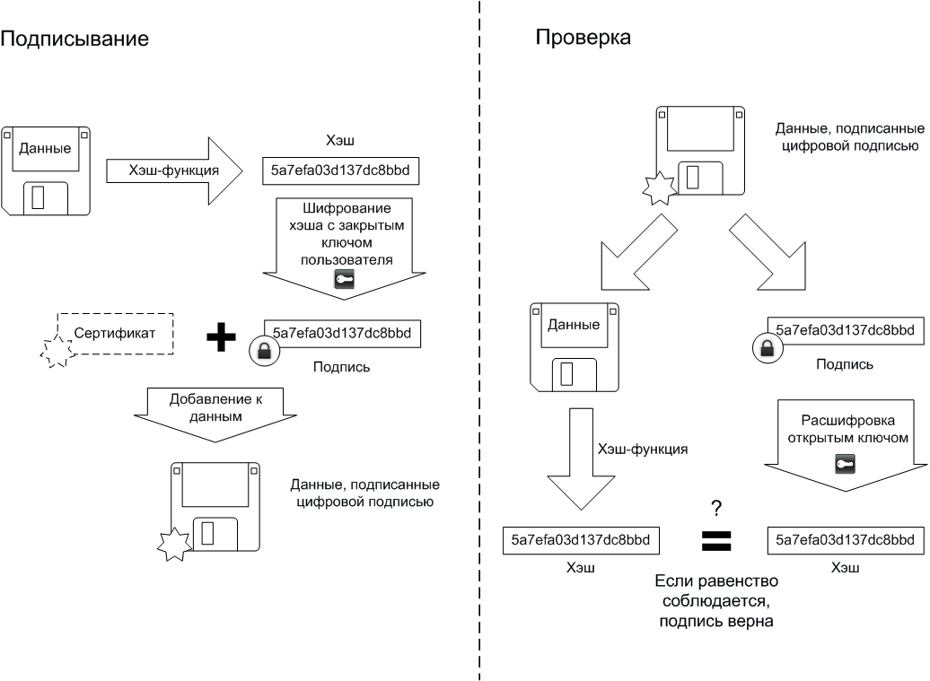
Аутентификация на базе ЭЦП

Slide 33
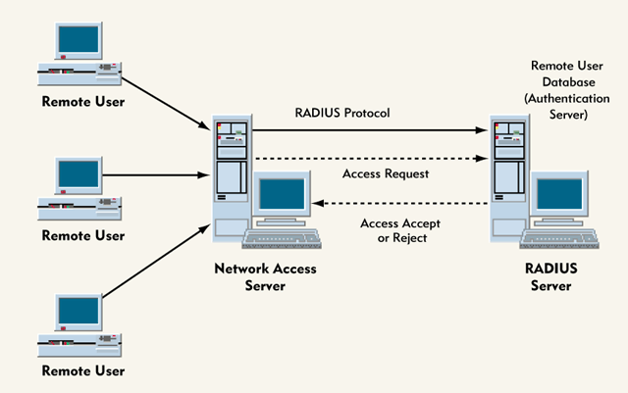
Remote Authentication Dial-In User Service
«RADIUS RFC 2865 и RFC 2866 (Password Authentication Protocol, РАР), (Challenge Handshake Authentication Protocol, CHAP, MS-CHAP), (PPP, Point-to-Point Protocol), EAP, PPTP ...

Slide 34
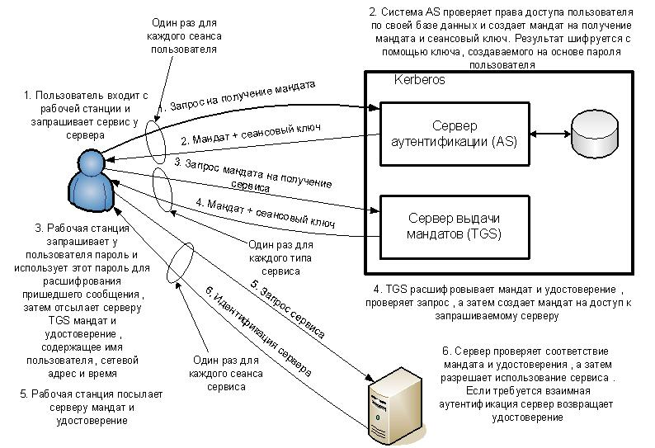
Kerberos

Slide 35
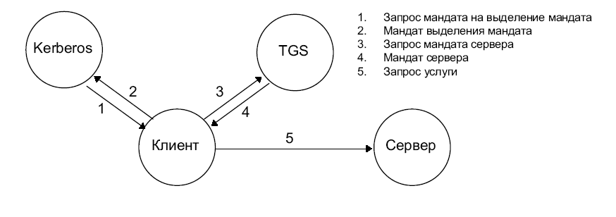
Kerberos

Slide 36
Аутентификация информации
Аутентификация информации заключается в проверке ее действительности. Смысл понятия действительности информации кое-как варьируется в зависимости от условий ее проверки (соответственно, варьируется и перечень задач, которые должны выполняться при аутентификации информации)
аутентификация информации, которая уже была предварительно аутентифицирована (независимо от того, что под этим понимают);
аутентификация информации, которая еще не была аутентифицирована.

Slide 37
Аутентификация информации
1. Чтобы сохранить доверие к информации, достаточно защитить ее от несанкционированной модификации (подмены), т.е. обеспечить ее целостность. Аутентификация информации при этом сводится к проверке наличия несанкционированных модификаций информации, действительное состояние которой известный. Такую процедуру аутентификации информации называют, по обыкновению, контролем целостности (информации, данных), а соответствующие методы (технологии, средства, системы и т.п.) — методами (технологиями, средствами, системами и т.п.) контроля целостности (информации, данных).

Slide 38
Аутентификация информации
2. Передача сообщений от некоторого отправителя некоторому получателю через, возможно, незащищенный канал связи (необязательно при этом, чтобы сообщения действительно передавалось на какое-то расстояние; достаточно, чтобы сообщение не было раньше времени известным для получателя). Поэтому соответствующие методы (технологии, средства, системы и т.п.) часто обозначают как методы (технологии, средства, системы и т.п.) аутентификации сообщений.

Slide 39
Аутентификация информации
когда корреспонденты доверяют друг другу;
  выявление несанкционированный модифицированных (подмененных) сообщений во время передачи;
  выявление сфабрикованных во время передачи (фиктивных) сообщений;
когда корреспонденты не доверяют друг другу (не имеют оснований доверять).
  защита получателя от отказа отправителя от авторства (ренегатства со стороны отправителя)

Slide 40
Идентификация и аутентификация с помощью ЭЦП
Электронно-цифровая подпись может использоваться в качестве средства аутентификации, если она помещена на аппаратные средства типа интеллектуальной карты. Карта представляет серверу подписанный ЭЦП идентификатор или PIN пользователя, сервер проверяет электронно-цифровую подпись и тем самым проводит аутентификацию пользователя.
Если пользователей очень много, то подпись пользователя должна содержать сертификат в соответствии со стандартом Х.509, который использует цифровую подпись доверенного сертификационного центра. Сертификат имеет ограниченный срок действия, указанный в его содержании. Сертификаты могут распространяться по незащищенным каналам связи и храниться в памяти в незащищенном виде.
ЭЦП как средство аутентификации любых цифровых данных.

